Slide 1
Ridluskriði í Føroyum
Oddjó Stovugarð
Heilsufrøðiliga starvsstovan

Slide 2
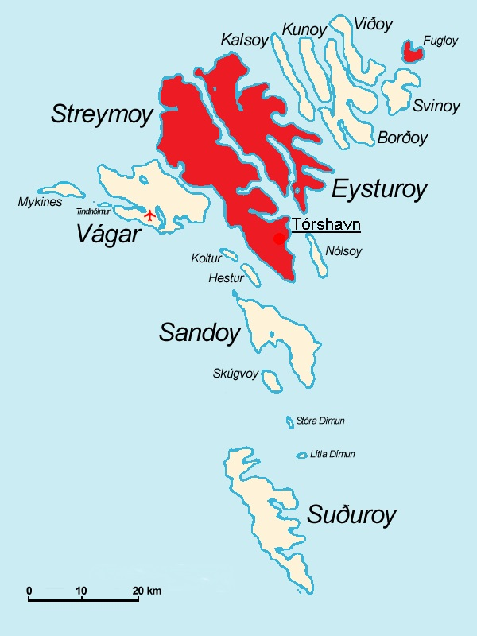
Útbreiðsla í Føroyum
Einans passiv yvirvøka
Sjúkan kann vera meira útbreidd enn vit vita
Notes:
Mynd: "Faroe islands map with island names". Licensed under CC BY-SA 3.0 via Wikimedia Commons - https://commons.wikimedia.org/wiki/File:Faroe_islands_map_with_island_names.png#/media/File:Faroe_islands_map_with_island_names.png

Slide 3
Fyribyrging og niðurberjing - Hvør seyður fær ridluskriða?

Slide 4
Fyribyrging og niðurberjing - Ílegubólkar og mótstøðuføri

Slide 5
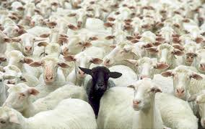
Fyribyrging og niðurberjing - Aling - Um allir brundar eru “AA”
Ær eru “VV”
100% av lombunum verða “AV”
Ær eru “AV”
50% av lombunum verða “AV”
50% av lombunum verða “AA”
Ær eru “AA”
100% av lombunum verða “AA”
Eingi lomb “VV”!

Slide 6
Úrslit í codon 136

Slide 7
Úrslit í codon 171

Slide 8
Fyribyrging og niðurberjing
2x ella 3x tal av brundum veljast út. Allir verða merktir og ílegukannaðir
Bert brundir við góðum mótstøðuføri verða settir við
Við at brúka góðar brundar, við røttum arvaeginleikum, økist mótstøðuførið fyri ridluskriða fyri hvørt ættarlið
Um ær eisini verða kannaðar, økist mótstøðuførið fyri ridluskriða uppaftur skjótari

Slide 9
Fyribyrging og niðurberjing – Aling av mótstøðuførum seyði
Men...
Hvat annað ala vit fram (ella burtur)?
“V” í codon 136 kann hanga saman við einumhvørjum øðrum positivum eginleika
Mangla vitan á økinum
Tó...
Áðrenn byrjað varð at ala, var útbreiðslan (í projektøkinum) av “AA” í codon 136 uml. 45%, og “A” uml. 85%
Útbreiðslan av “R” sera lág (uml. 5%)

Slide 10
Skinn
Skinn frá kliniskt frískum seyði kunnu nýtast til víðari virking, um tey verða innpakkaði soleiðis, at einki lekur frá.
Djóralæknaváttan, har djóralækni váttar, at seyðurin ikki hevur klinisk sjúkutekin beint fyri fletting, skal tá fyriliggja.
Skinn, sum ikki skulu nýtast til víðari virking, skulu burturbeinast í tøttum ílati ella posa á brennistøð.

Slide 11
Gras
Gras skal ikki flytast úr ridluskriðaøki
Gras av bøi í ridluskriðaøki, sum seyður hevur havt atgongd til seinastu 12 mánaðirnar, ikki skal flytast úr økinum
Hetta er ikki galdandi fyri øki, har tað í minsta lagi eru farin 5 ár síðan seinasta tilburðin
og har alið hevur verið eftir mótstøðuføri fyri ridluskriða eftir leiðbeining frá Heilsufrøðiligu starvsstovuni í 5 ár ella meira
Søkjast kann um undantaksloyvi, um viðurskifti tala fyri at smittuvandin er sera lítil

Slide 12
Mykja
Avmarkað nýtsla av grasi og neytamykju úr ridluskriðaøkjum
Um neyt verða fóðraði við grasi av bøi í ridluskriðaøki, sum seyður hevur havt atgongd til seinastu 12 mánaðirnar, skal mykja frá hesum neytum ikki nýtast til taðing uttanfyri økið
Hetta er ikki galdandi fyri øki, har tað í minsta lagi eru farin 5 ár síðan seinasta tilburðin
og har alið hevur verið eftir mótstøðuføri fyri ridluskriða eftir leiðbeining frá Heilsufrøðiligu starvsstovuni í 5 ár ella meira
Søkjast kann um undantaksloyvi, um viðurskifti tala fyri at smittuvandin er sera lítil

Slide 13
Niðurstøða
Ridluskriði er í fleiri støðum í Føroyum
Tað er møguligt, at fyribyrgja og/ella niðurberja ridluskriða
Krevur miðvíst aliarbeiði
Krevur at smittuspjaðingin verður tálma

Slide 14
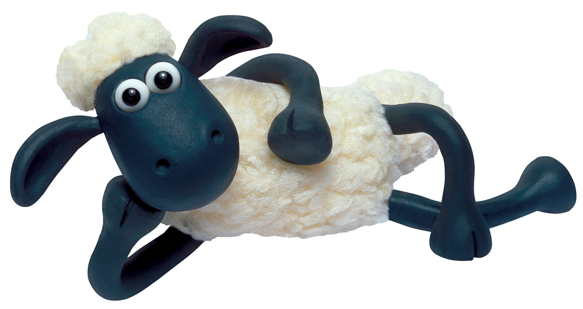
Spurningar?
Spurningar kunnu eisini sendast til: hfs@hfs.fo

